Slide 1
সবাইকে শুভেচ্ছা
মুহাম্মদ আরিফ উদ্দীন
প্রভাষক (বাংলা)
বখতিয়ার পাড়া চারপীর আউলিয়া আলিম মাদরাসা
আনোয়ারা, চট্টগ্রাম।

Slide 2
বাংলা ১ম পত্র
সপ্তম শ্রেণি
সময়ঃ ৫০ মিনিট

Slide 3
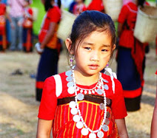
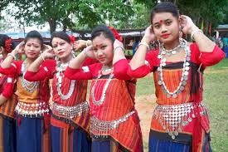
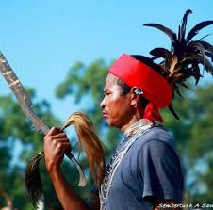
বাংলাদেশের বিভিন্ন উপজাতি

Slide 4
গদ্যাংশ
“বাংলাদেশের ক্ষুদ্র জাতিসত্তা”
পৃষ্ঠা নং- ৫৫-৫৬

Slide 5
শিখনফল
এ পাঠ শেষে শিক্ষার্থীরা----------------
লেখক সম্পর্কে বলতে পারবে ।
বাংলাদেশের ক্ষুদ্র জাতিগোষ্ঠীর আবাসস্থল সম্পর্কে বলতে পারবে ।
চাকমাদের জীবন-যাপন পদ্ধতি ব্যাখ্যা করতে পারবে।

Slide 6
চৈতন্যে অধিবাস
মণিপুরি কবিতা
এ কে শেরাম
হবিগঞ্জ
১৯৫২

Slide 7
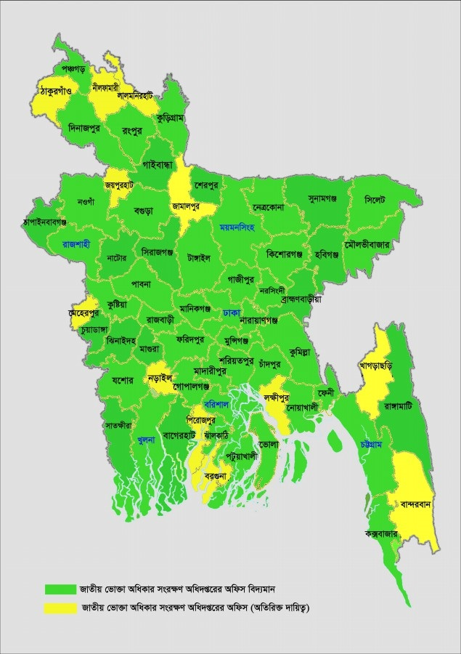
বাংলাদেশের ক্ষুদ্র জাতি গোষ্ঠীর আবাসস্থল

Slide 8
বাংলাদেশে বসবাসকারী বিভিন্ন উপজাতিঃ
বাংলাদেশের ক্ষুদ্র জাতিগোষ্ঠী
চাকমা
মারমা
ত্রিপুরা
গারো
সাঁওতাল
খাসি
ম্রু
রাখাইন
হাজং
তঞ্চঙ্গ্যা
মনিপুরি
বম
কোচ
ওঁরাও

Slide 9
উত্তর বলি

Slide 10
জোড়ায় কাজ
বাংলাদেশের ক্ষুদ্র জাতি গোষ্ঠীর কোন কোন জেলায় বসবাস করে তা খাতায় লেখ।

Slide 11
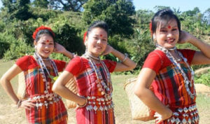
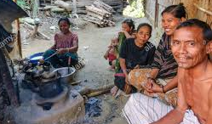
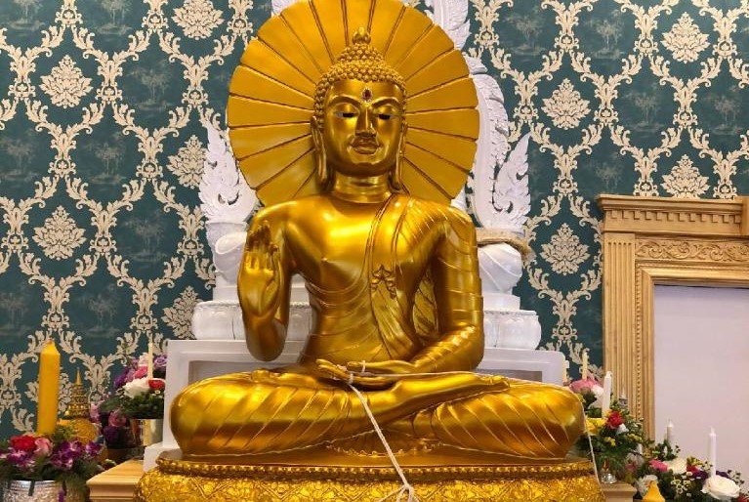
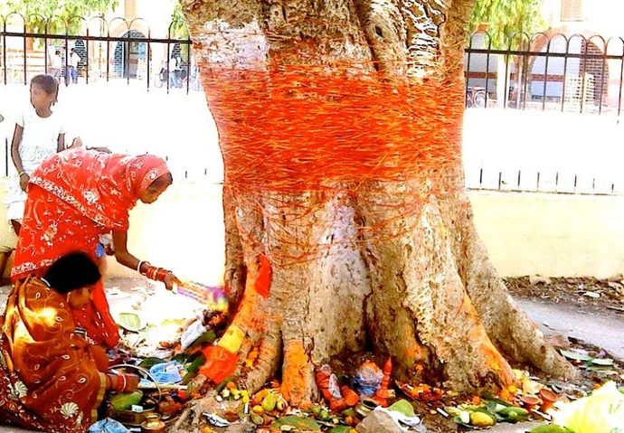
উপজাতিদের আদি নিবাস ও ধর্ম বিশ্বাস।

Slide 12
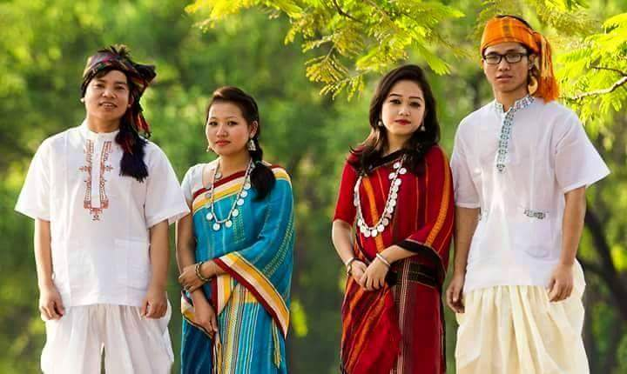
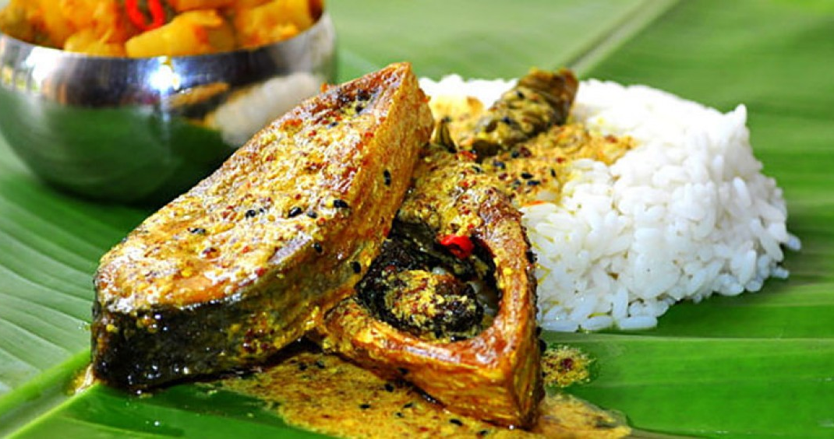
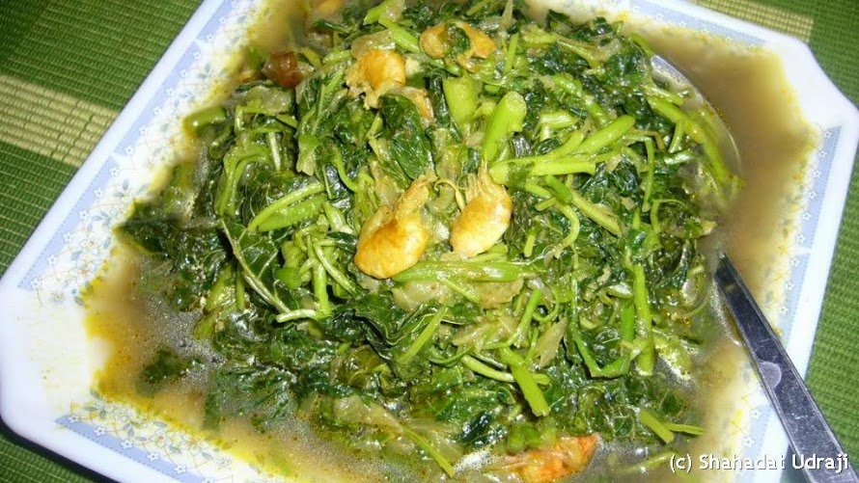
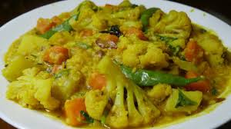
উপজাতিদের পোষাক ও খাদ্যাভাস।

Slide 13
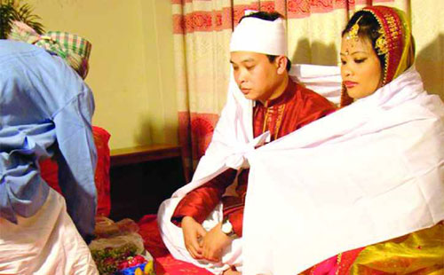
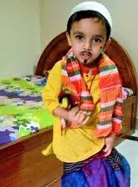
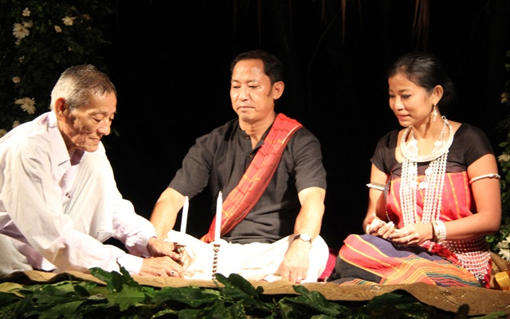
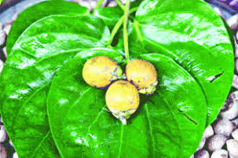
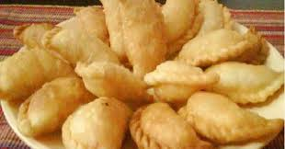
উপজাতিদের বিবাহ অনুষ্ঠান ।

Slide 14
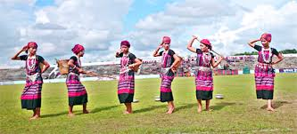
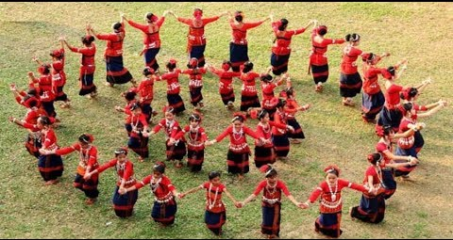
উপজাতিদের বিভিন্ন অনুষ্ঠান ।
জুম নাচ
বিজু নাচ

Slide 15
দলগত কাজ
দল-০১ (শাপলা)
চাকমাদের সামাজিক অনুষ্ঠান পালন রীতি ব্যাখ্যা কর ।
দল-০২ (গোলাপ)
চাকমাদের খাদ্য ও পোষাকের বর্ণনা দাও।

Slide 16
মূল্যায়ন
চাকমারা কোন জাতি গোষ্ঠীর অন্তর্গত?
চাকমারা কোন ধর্মের অনুসারী?
তাদের বিয়েতে বর ,কনে ,অভিভাবক ও ঘটককে কনের বাড়িতে কয়বার যেতে হয়?
বাংলাদেশে বসবাসরত ক্ষুদ্র জাতিসত্তার সংখ্যা কত?

Slide 17
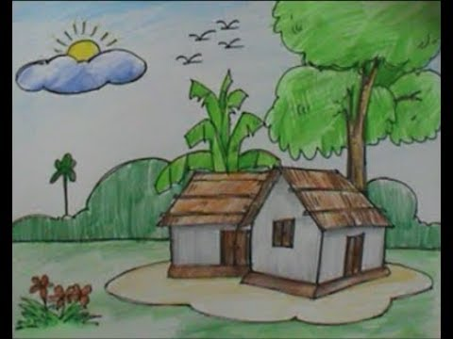
বাড়ির কাজ
তোমার প্রতিবেশী কোন ক্ষুদ্র উপজাতির জীবন ও সংস্কৃতি খাতায় লেখ।

Slide 18
ধন্যবাদ
ধন্যবাদ

